Slide 1

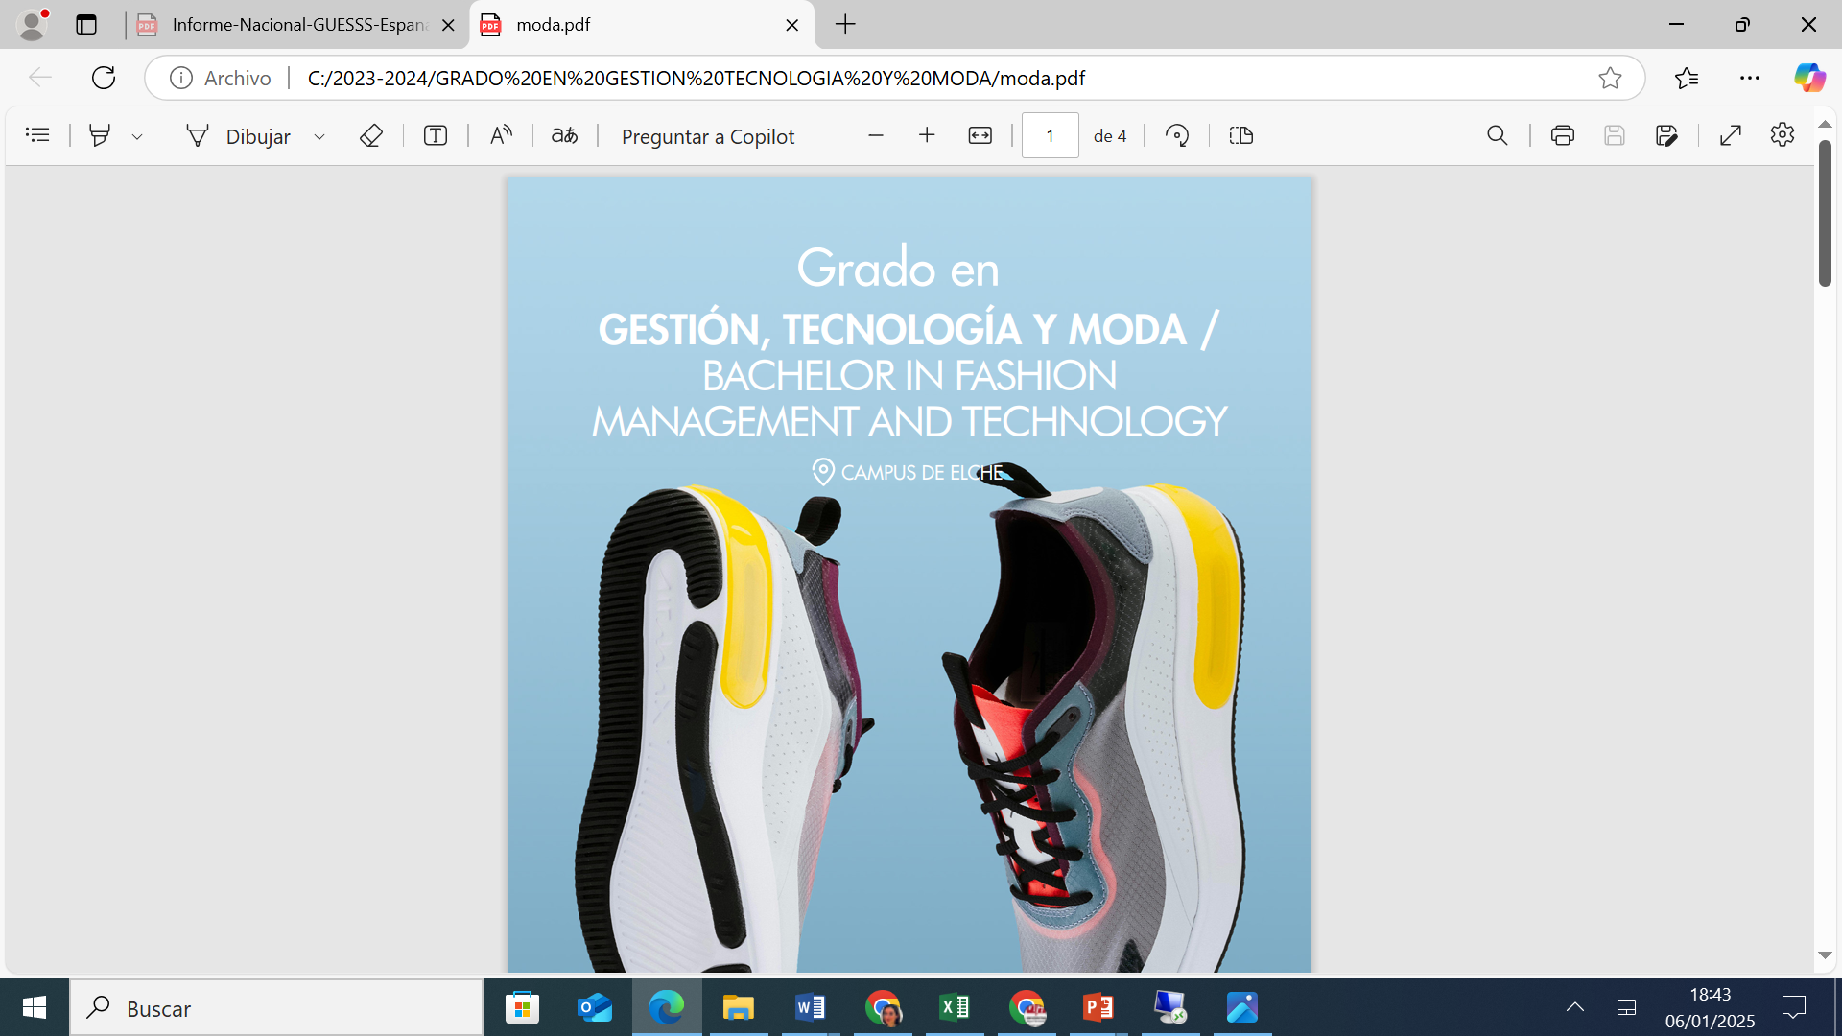

FACULTAD DE CIENCIAS SOCIALES Y JURÍDICAS
Marina Estrada de la Cruz
Vicedecana
Grado en Gestión, Tecnología y Moda

Slide 2

FACULTAD DE CIENCIAS SOCIALES Y JURÍDICAS
OBJETIVOS
El Grado en Gestión, Tecnología y Moda pretende abarcar toda la cadena de valor de la industria e incorporar los conocimientos teóricos y las capacidades prácticas necesarias para liderar un sector en constante evolución.
Nuestros egresados y egresadas no sólo adquirirán las competencias requeridas en campo de la economía, la mercadotecnia y la gestión empresarial, también desarrollarán su conocimiento de las tecnologías clave que están transformando el panorama de la industria.
Grado en Gestión, Tecnología y Moda

Slide 3
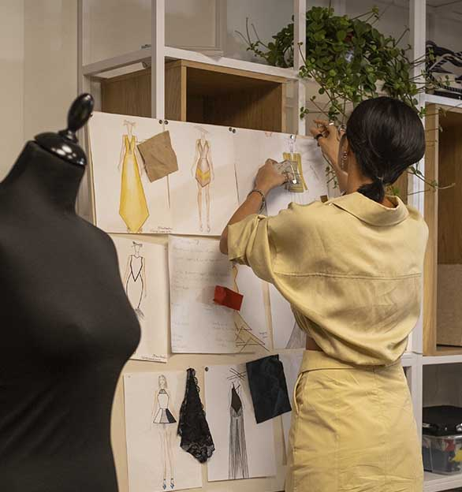
FACULTAD DE CIENCIAS SOCIALES Y JURÍDICAS
Este grado ofrece una FORMACIÓN ÚNICA con infinidad de salidas profesionales en un amplio abanico de sectores: moda, calzado y marroquinería, textil, venta al por mayor y por menor, entre otros muchos.
Todas ellas se orientan a puestos de trabajo de responsabilidad y cualificación media y alta.
Grado en Gestión, Tecnología y Moda

Slide 4
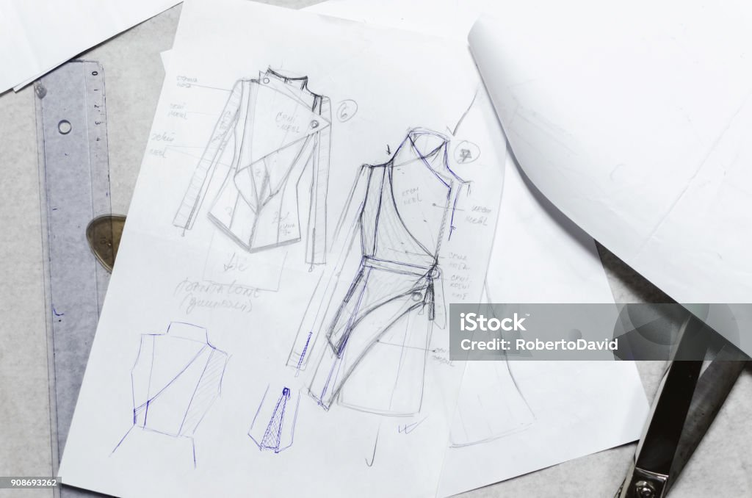
FACULTAD DE CIENCIAS SOCIALES Y JURÍDICAS
QUÉ NOS DIFERENCIA
Somos la segunda universidad pública que ofrece este grado
Grado en Gestión, Tecnología y Moda

Slide 5
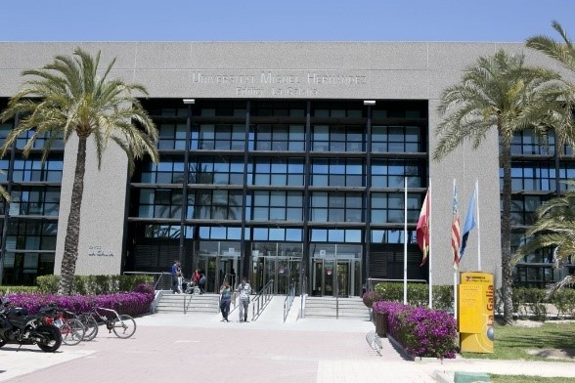
FACULTAD DE CIENCIAS SOCIALES Y JURÍDICAS
CLASES TEÓRICAS
AULA 2.7 LA GALIA
CLASES PRÁCTICAS
VARIABLES SEGÚN LA ASIGNATURA
Grado en Gestión, Tecnología y Moda

Slide 6
FACULTAD DE CIENCIAS SOCIALES Y JURÍDICAS
PRIMER CURSO GRADO EN GESTION, TECNOLOGIA Y MODA
PRIMER CURSO | ASIGNATURA | DEPARTAMENTO | AREA
PRIMER SEMESTRE | DISEÑO Y EXPRESIÓN GRAFICA DE LA MODA (Prof. Elio Rodriguez) | ARTE | DIBUJO
 | ANTROPOLOGÍA DE LA MODA (Profa. Mercedes Jabardo) | CIENCIAS SOCIALES Y HUMANAS | ANTROPOLOGÍA SOCIAL
 | ECONOMÍA PARA LA INDUSTRA DE LA MODA (Prof. Faustino Agullo ) | ESTUDIOS ECONÓMICOS Y FINANCIEROS | ECONOMÍA APLICADA
 | FUNDAMENTOS DE GESTIÓN DE LA EMPRESA DE MODA (Profa. Nicole Gallardo) | ESTUDIOS ECONÓMICOS Y FINANCIEROS | ORGANIZACIÓN DE EMPRESAS
 | GESTIÓN FINANCIERA DE LA EMPRESA DE MODA (Prof. Pedro L. Angosto) | ESTUDIOS ECONÓMICOS Y FINANCIEROS | ECONOMÍA FINANCIERA Y CONTABILIDAD
Grado en Gestión, Tecnología y Moda

Slide 7
FACULTAD DE CIENCIAS SOCIALES Y JURÍDICAS
PRIMER CURSO GRADO EN GESTION, TECNOLOGIA Y MODA
PRIMER CURSO | ASIGNATURA | DEPARTAMENTO | AREA
SEGUNDO SEMESTRE | ESTRUCTURA ECONÓMICA DE LA INDUSTRIA DE LA MODA (Prof. Luis F Brotons) | ESTUDIOS ECONÓMICOS Y FINANCIEROS | ECONOMÍA APLICADA
 | MÉTODOS CUANTITATIVOS (Profa. Victoria Herranz) | ESTADÍSTICA, MATEMÁTICAS E INFORMÁTICA | MATEMÁTICA APLICADA
 | ANTROPOMETRÍA DE LA MODA (Prof. Salvador Martínez) | HISTOLOGÍA Y ANATOMÍA | ANATOMÍA Y EMBRIOLOGÍA HUMANA
 | ANÁLISIS PREDICTIVO DE DATOS (Profa. Lidia Ortiz) | ESTADÍSTICA, MATEMÁTICAS E INFORMÁTICA | ESTADÍSTICA E INVESTIGACIÓN OPERATIVA
 | TECNOLOGÍA DE MATERIALES Y ACABADOS (Profa. Nieves de Aza) | CIENCIA DE MATERIALES, ÓPTICA Y TECNOLOGÍA ELECTRÓNICA | CIENCIA DE LOS MATERIALES E INGENIERÍA METALÚRGICA
Grado en Gestión, Tecnología y Moda

Slide 8
FACULTAD DE CIENCIAS SOCIALES Y JURÍDICAS
INFORMACIÓN BÁSICA DEL GRADO GTyM
- Blog de la titulación: https://gtm.umh.es/
- Web de la UMH: https://www.umh.es/contenido/Estudios/:tit_g_282_R1/datos_es.html
- Correo electrónico y acceso personalizado.
- Delegado/as de estudiantes (elecciones a delegado/a)
- Redes de la titulación: https://x.com/GtymUMH Instagram: @gtym_umh
Grado en Gestión, Tecnología y Moda

Slide 9
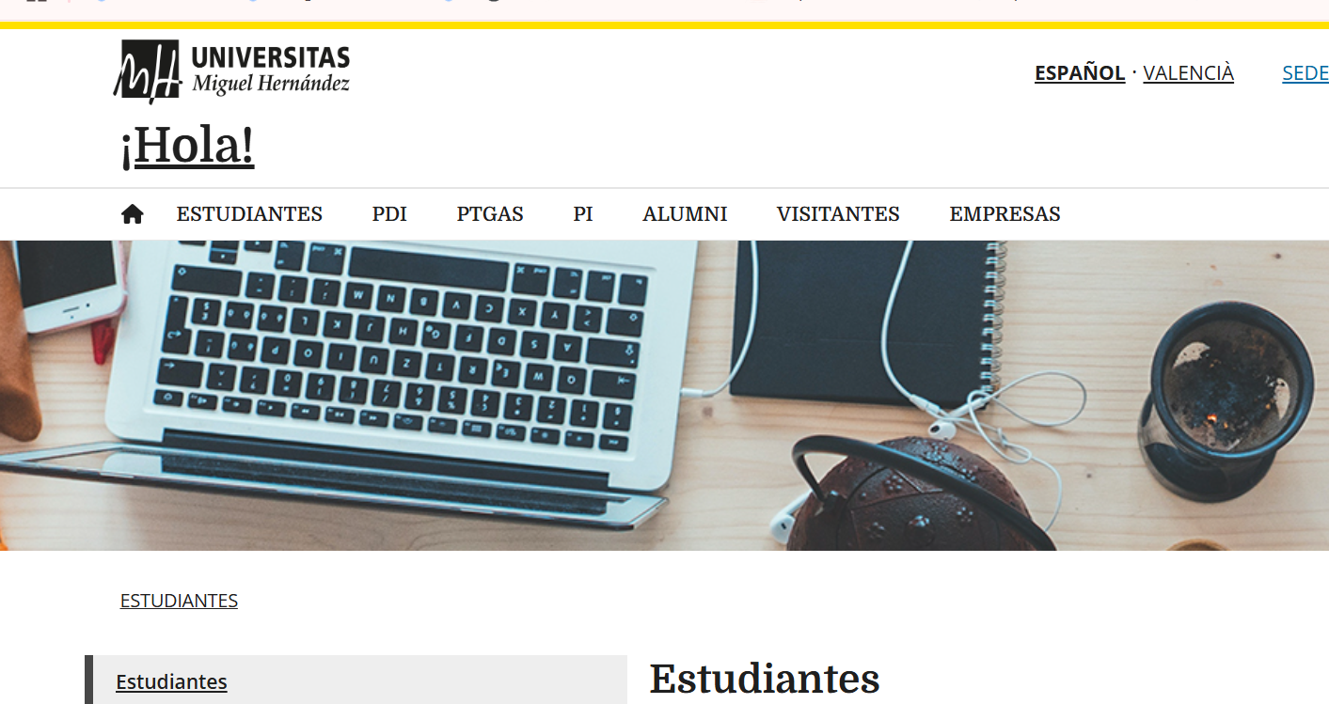

FACULTAD DE CIENCIAS SOCIALES Y JURÍDICAS
SERVICIOS DE LA UMH
Objetivo: Mejorar la incorporación del estudiantado de nuevo ingreso. https://hola.umh.es/estudiantes/
Hola Emergencias: Información sobre cómo avisar y actuar en caso de producirse cualquier tipo de emergencia. https://hola.umh.es/emergencias/
Grado en Gestión, Tecnología y Moda

Slide 10
FACULTAD DE CIENCIAS SOCIALES Y JURÍDICAS
OTROS PROGRAMAS Y SERVICIOS DE LA UMH
- BIBLIOTECA: https://biblioteca.umh.es/
- OBSERVATORIO OCUPACIONAL: http://observatorio.umh.es/presentacion/
- OFICINA DE RELACIONES INTERNACIONALES: https://internacional.umh.es/
- CENTRO DE IDIOMAS UMH: PROGRAMA IRIS. Programa IRIS | Centro de Idiomas UMH
- CURSOS DE NIVELACIÓN UMH: https://estudios.umh.es/curso-de-nivelacion-horario-de-matematicas-aplicadas-campus-de-elche/
- ACTIVIDADES DEPORTIVAS Y EXTENSIÓN UNIVERSITARIA. http://deportes.umh.es/cursos/actividades-multidisciplinares/
Grado en Gestión, Tecnología y Moda

Slide 11
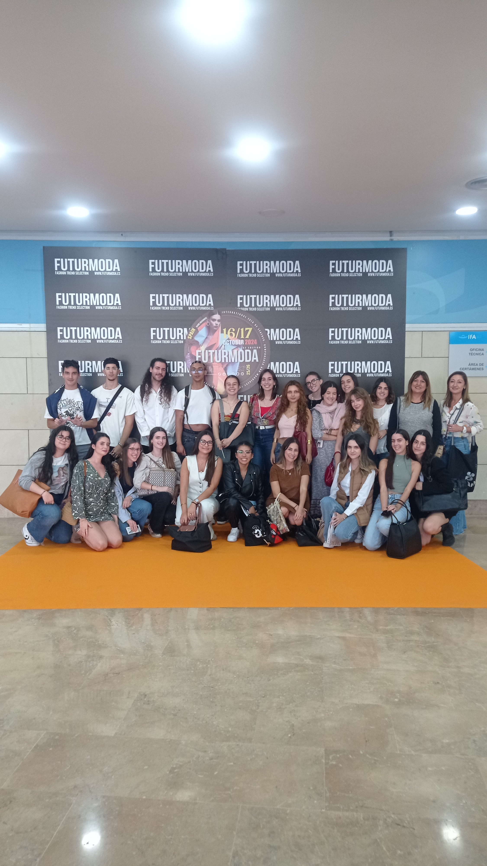
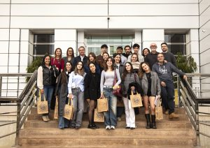
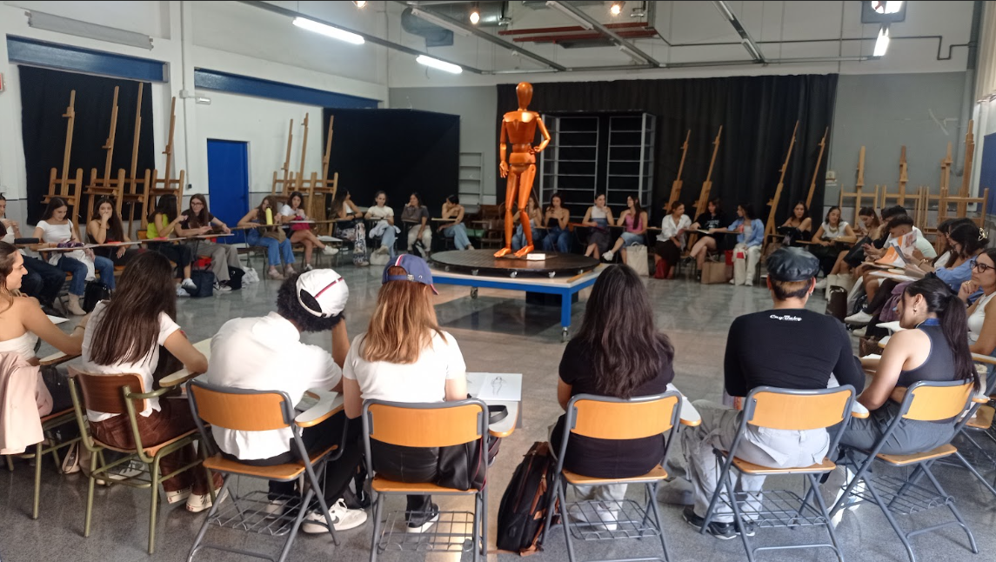
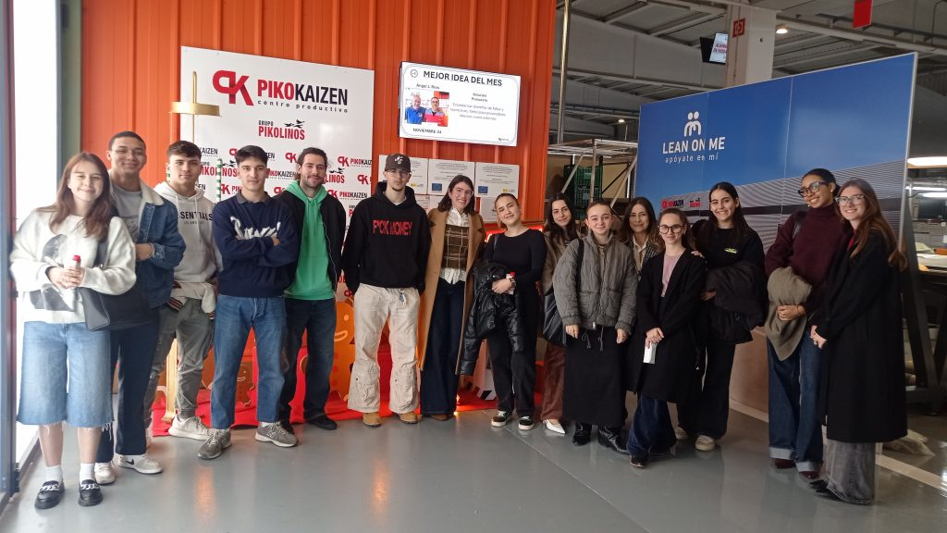
FACULTAD DE CIENCIAS SOCIALES Y JURÍDICAS
ACTIVIDADES CURSO 24-25
Grado en Gestión, Tecnología y Moda

Slide 12



FACULTAD DE CIENCIAS SOCIALES Y JURÍDICAS
FUTURAS ACTIVIDADES CURSO 25-26
Grado en Gestión, Tecnología y Moda

Slide 13

FACULTAD DE CIENCIAS SOCIALES Y JURÍDICAS
ALGUNAS SUGERENCIAS…
- Asistencia a clase.
- Tutorías.
- Resiliencia.
Grado en Gestión, Tecnología y Moda

Slide 14
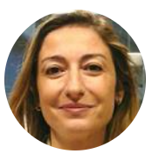
FACULTAD DE CIENCIAS SOCIALES Y JURÍDICAS
DATOS DE CONTACTO
Responsable de la titulación: Marina Estrada de la Cruz
E-mail: mestrada@umh.es
Despacho: Edif. La Galia (primera planta) 1.51.
Tel: 96 522 25 62
Facultad de Ciencias Sociales y Jurídicas de Elche.
Grado en Gestión, Tecnología y Moda

Slide 15

FACULTAD DE CIENCIAS SOCIALES Y JURÍDICAS
DUDAS Y SUGERENCIAS
Grado en Gestión, Tecnología y Moda

Slide 16
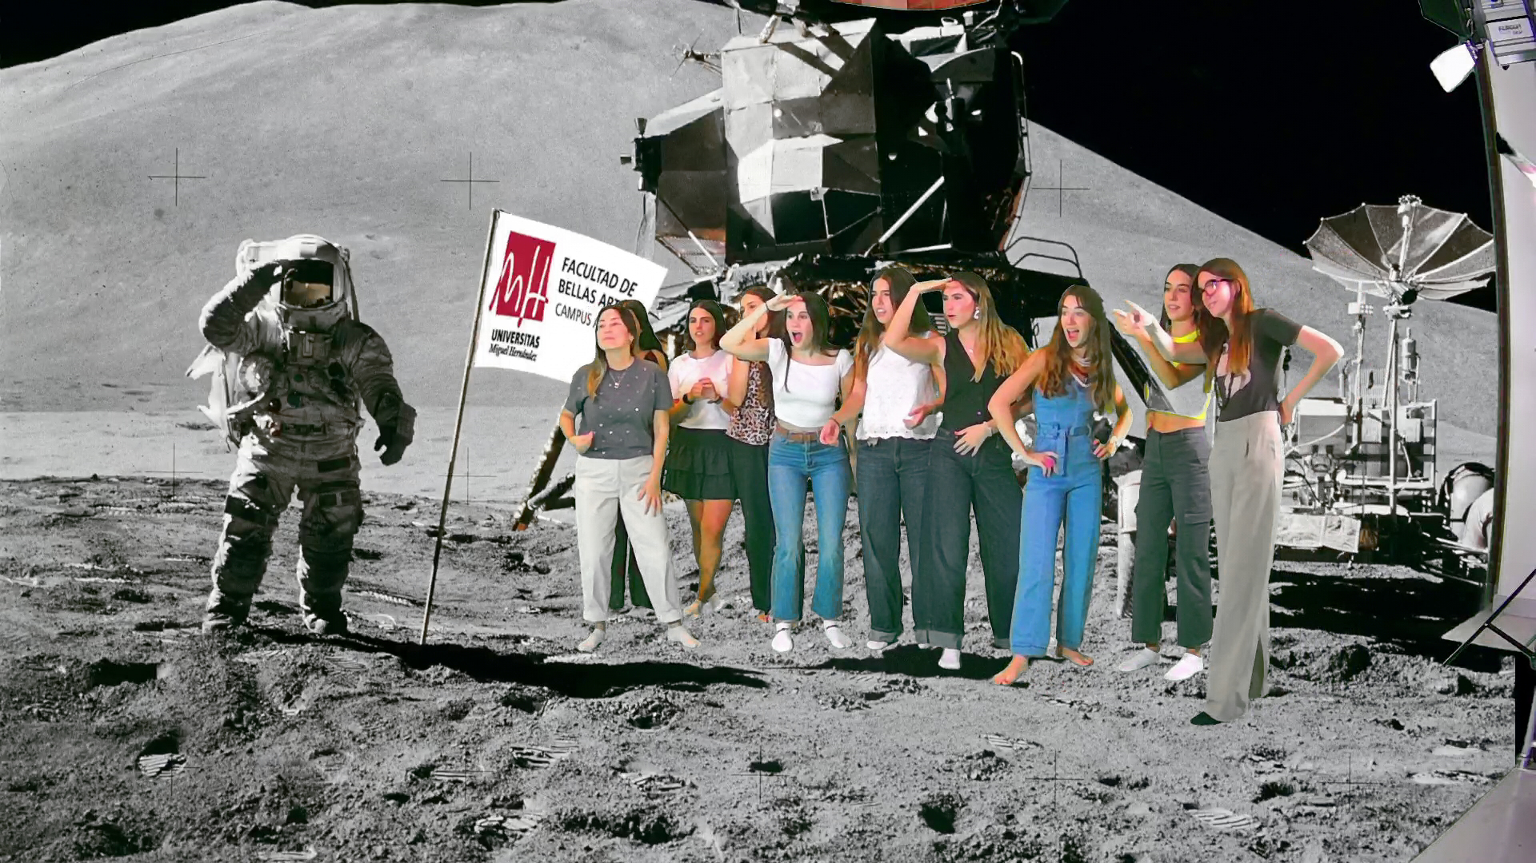
FACULTAD DE CIENCIAS SOCIALES Y JURÍDICAS
GRACIAS POR VUESTRA ATENCIÓN
Grado en Gestión, Tecnología y Moda

Slide 17

FACULTAD DE CIENCIAS SOCIALES Y JURÍDICAS
CONTACTO: mestrada@umh.es
SIGUENOS EN:
https://www.instagram.com/gtym_umh/
Marina Estrada de la Cruz
Vicedecana
Grado en Gestión, Tecnología y Moda

